Slide 1

Hieneken Challenge Follow Up

Slide 2

Agenda
Pendientes minuta semana pasada
Fechas Heineken Challenge
Revisión de Avances
Temas Varios
Reunión Martes
Reunión Karina
Otros

Slide 3
Pendientes minuta semana pasada
Campos:
Poner xmind en repo y pasar link
En xmind poner codigo de colores para responsables
Pasar info PX4 a Andres
Pasar info y repo pagina a Bryan – va a comenzar una nueva
Pasar información de MCU a Luis
Ver con Gabo el diseño de los dispositivos de muestreo y de sensado
Re organizar Excel de gastos para pasar a Quiroz
Quiroz:
Revisar Excel de gastos
Todos:
Subir tareas a Jira

Slide 4
Fechas Heineken
18 de septiembre a 1 de Octubre, pre selección nacional, mandan correo en cuanto te seleccionen o no.
2 a 15 de Octubre, pitch 3 min + 3 min preguntas, sedes GDL/CDMX
GDL
Carlos Q
Carlos C
Andres

Slide 5
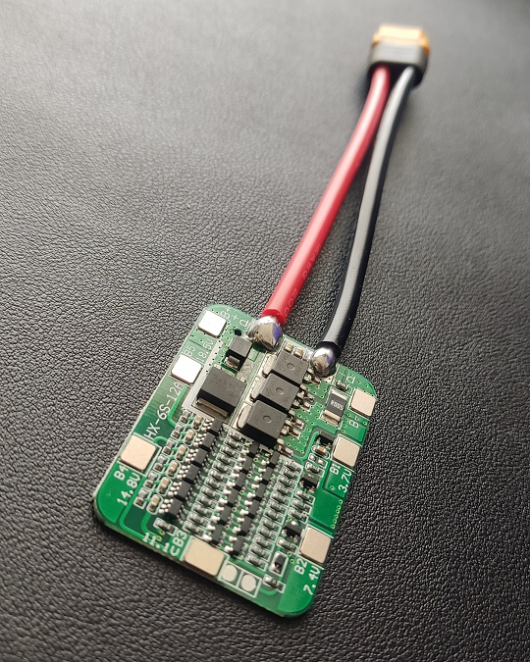
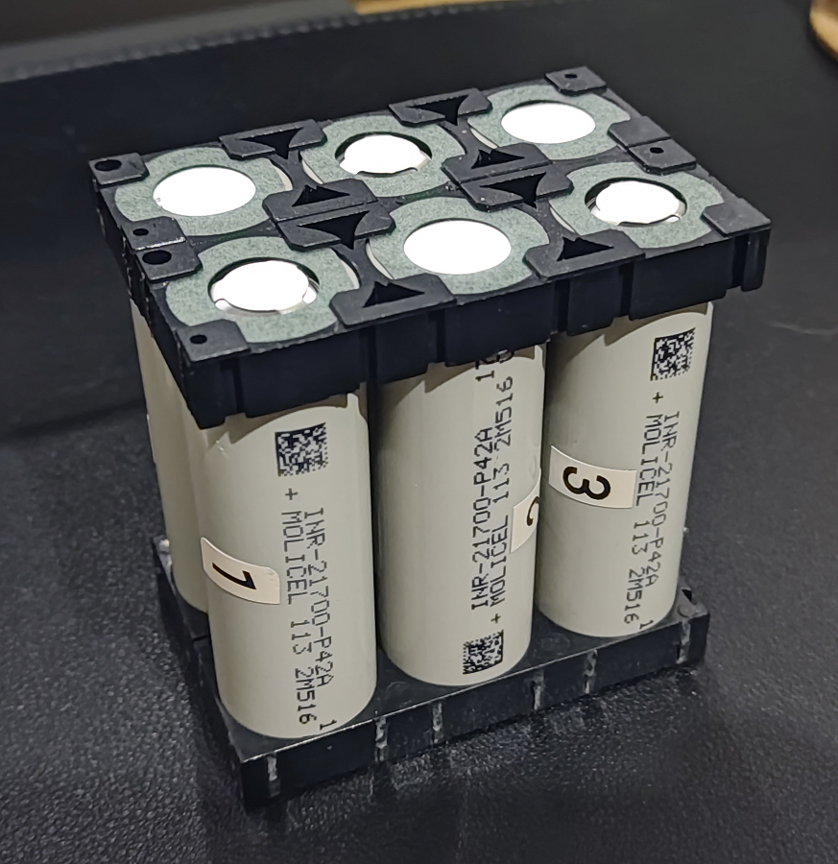
Avances
CCC
Prueba de motor con hélice 16 pulgadas (Motor y ESC se quemaron)
Circuito externo para límite de corriente en las pruebas
Limitar acelerador en settings del PX4
Avance con ensamble batería 6s Li Ion para pruebas
1Kg por motor (limitado por sw)
4kg total (1.6kg dron, 2.4kg carga)
Reemplazos del motor
5010 750kv/360kv 40A 140C
5208 330kv

Slide 6
Avances
Carlos Quiroz
Validation. Documento con la historia de los avances que se han hecho.
Diferenciador.
Investigar más respecto al cumplimiento normativo
Descripción pitch
Update del documento que presentamos para Talent
Timeline
Metas

Slide 7
Avances
Andres
Esta trabajando en la parte de las partículas para gazebo
Va a revisar Open CV para implementarlo
Bryan
Avances pagina
Luis

Slide 8
Temas Varios
Reunión Martes. Virtual
Reunión Karina. Miércoles 1pm
Otros

Slide 9
Minutas y acciones (independiente de las tareas)
Campos
Manual de git
Todos
Subir tareas Jira

